Slide 1
лабораторная работа №5
аппарат сетей Петри Сингх Ааруши

Slide 2
Информация

Slide 3
Докладчик
Сингх Ааруши
студентка
Российский университет дружбы народов
1132215095@pfur.ru
https://github.com/Saarushi03/study_2025_2026_simmod

Slide 4
Цель работы
Целью данной лабораторной работы является изучение аппарата сетей Петри и его применение для моделирования параллельных систем на примере задачи «обедающих философов». Также целью является выявление проблемы взаимной блокировки (deadlock) и анализ способов её предотвращения.

Slide 5
Задание
В рамках лабораторной работы необходимо: построить модель задачи «обедающих философов» с использованием сетей Петри; реализовать имитационное моделирование системы; обнаружить состояние взаимной блокировки в классической модели; модифицировать модель с целью предотвращения deadlock (введение арбитра); провести сравнительный анализ результатов; визуализировать динамику системы с помощью графиков и анимации; оформить отчёт по результатам работы.

Slide 6
Выполнение лабораторной работы

Slide 7
В ходе выполнения работы была реализована модель задачи «обедающих философов» с использованием языка программирования Julia. Сначала была построена классическая сеть Петри, моделирующая поведение пяти философов и доступ к вилкам. Затем было выполнено стохастическое моделирование системы, результаты которого были сохранены и визуализированы в виде графиков.

Slide 8
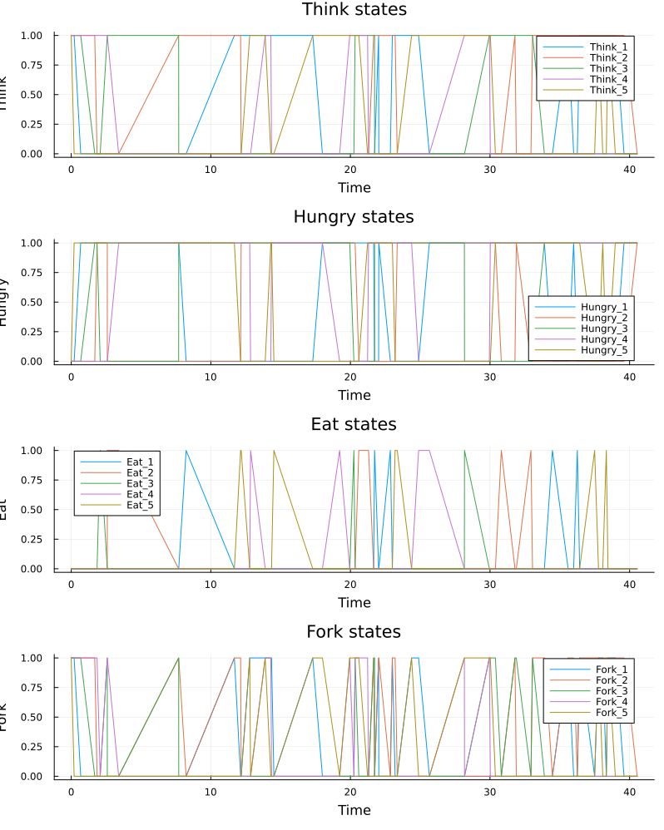
Выполнение лабораторной работы
График изменения численности хищников и численности жертв в стационарном состоянии

Slide 9
Выполнение лабораторной работы
Из графика видно, что через некоторое время все философы переходят в состояние «голоден», и ни один не может перейти в состояние «ест».
Это свидетельствует о возникновении взаимной блокировки (deadlock).

Slide 10
Выполнение лабораторной работы
Далее была реализована модифицированная модель с арбитром, который ограничивает количество философов, одновременно получающих доступ к ресурсам.

Slide 11
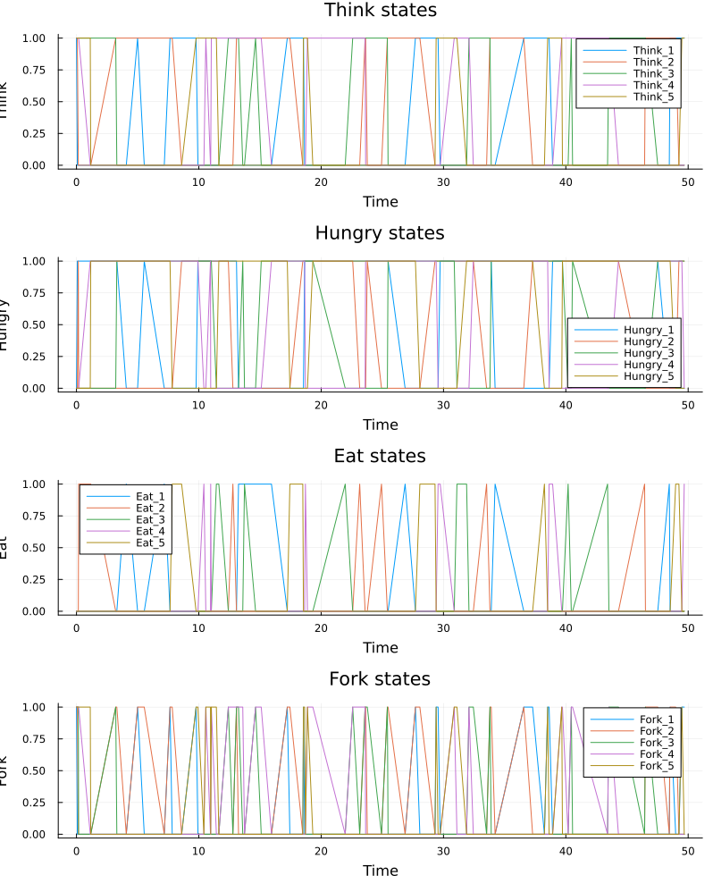
Выполнение лабораторной работы
График изменения численности хищников и численности жертв в стационарном состоянии

Slide 12
Выполнение лабораторной работы
В отличие от классической модели, здесь отсутствует взаимная блокировка. Философы продолжают поочередно переходить в состояние «ест», что свидетельствует о корректной работе системы.

Slide 13
Выполнение лабораторной работы
Для наглядного сравнения результатов был построен итоговый график, отображающий состояние «ест» для обеих моделей.

Slide 14
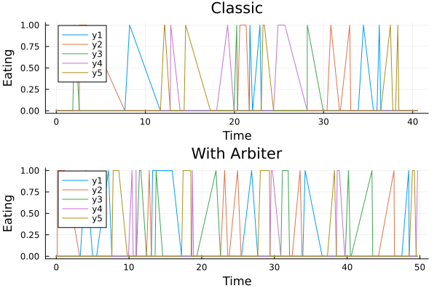
Выполнение лабораторной работы
График изменения численности хищников и численности жертв в стационарном состоянии

Slide 15
Выполнение лабораторной работы
Из графика видно, что в классической модели значения со временем становятся равными нулю, что подтверждает наличие deadlock.
В модели с арбитром значения изменяются во времени, что указывает на отсутствие блокировки и устойчивую работу системы.

Slide 16
Выполнение лабораторной работы
Для дополнительной визуализации процесса была создана анимация изменения маркировки сети во времени.

Slide 17
Выполнение лабораторной работы
График изменения численности хищников и численности жертв в стационарном состоянии

Slide 18
Выводы
В результате выполнения лабораторной работы было показано, что классическая модель задачи «обедающих философов» приводит к взаимной блокировке. Модификация модели с использованием арбитра позволяет избежать deadlock и обеспечивает устойчивую работу системы. Сети Петри показали свою эффективность как инструмент для моделирования и анализа параллельных процессов, позволяя наглядно выявлять проблемы синхронизации и исследовать способы их решения.

Slide 19
Список литературы

Slide 20
Петри К. А. Взаимодействие с автоматами. — Бонн, 1962.
Дейкстра Э. Решение задач синхронизации процессов. — 1965.
Murata T. Petri Nets: Properties, Analysis and Applications // Proceedings of the IEEE, 1989.
K. Coloured Petri Nets: Basic Concepts, Analysis Methods and Practical Use. — Springer, 1997.
Официальная документация языка Julia — https://julialang.org

